Slide 1

সবাইকে শুভেচ্ছা

Slide 2

পরিচিতি
নামঃ রাহিম আহমদ
পদবীঃ সহকারী শিক্ষক
প্রতিষ্ঠানের নামঃ মক্রমপুর সরকারি প্রাথমিক বিদ্যালয়
উপজেলাঃ জগন্নাথপুর
জেলাঃ সুনামগঞ্জ
বিভাগঃ সিলেট ।
শিক্ষক

Slide 3
পাঠ পরিচিতি
শ্রেণিঃ ৩য়
বিষয়ঃ বিজ্ঞান
অধ্যায়ঃ ১০
পাঠঃ প্রযুক্তির সঙ্গে পরিচয়
পৃষ্ঠাঃ ৬৩-৬৪
তারিখঃ ০৮/০২/২০২০
সময়ঃ ৪০ মিনিট ।

Slide 4
শিখনফল
এই পাঠশেষে শিক্ষার্থীরা-
১০.১.১ পড়াশোনা, যাতায়াত ও কৃষিতে প্রযুক্তির বিকাশ ও ব্যবহার বর্ণনা করতে পারবে।

Slide 5
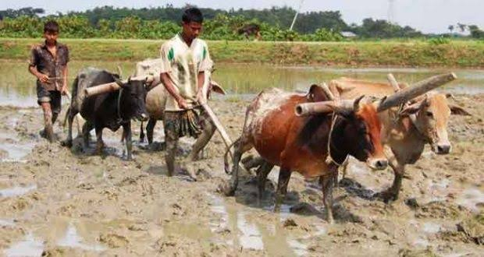
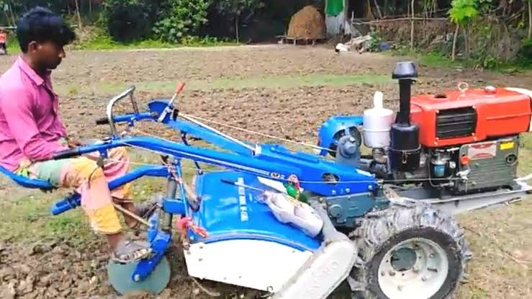
এসো ছবিগুলো দেখিঃ

Slide 6
ছবিগুলোতে তোমরা কী কী দেখতে পেলে?
ছবিতে তারা কী করছে ?
ছবিতে কৃষি জমি চাষ করার জন্য যে যন্ত্র ব্যবহার হচ্ছে তার নাম কি ?
এই যন্ত্রগুলো কিভাবে আমাদের সহযোগীতা করে ?

Slide 7
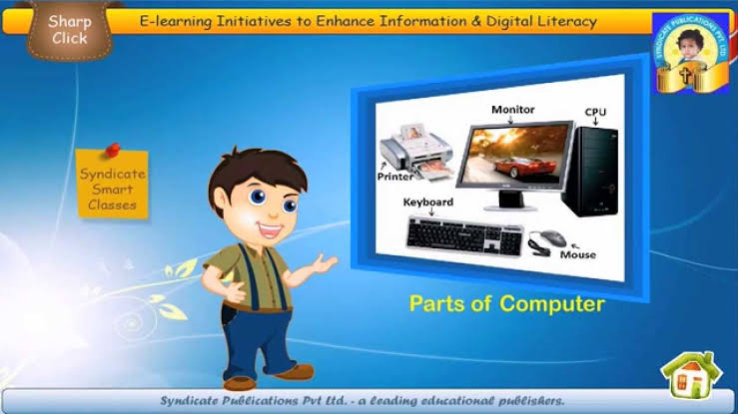
আজকের পাঠঃ
“প্রযুক্তির সঙ্গে পরিচয়”

Slide 8
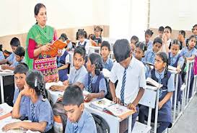
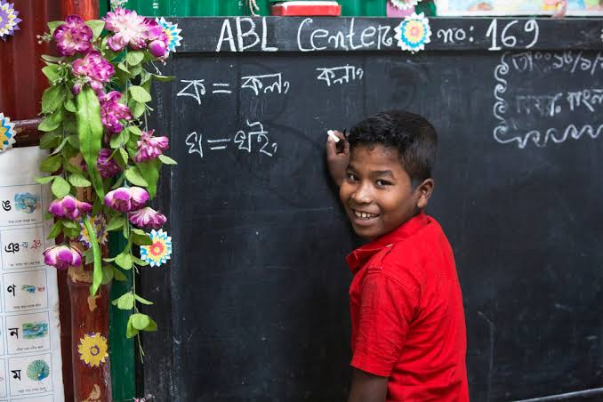
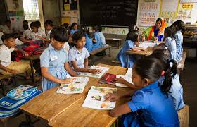
শ্রেণিকক্ষে আমরা কী কী ব্যবহার করি?
শিক্ষা প্রযুক্তি
খাতা, কলম, পাঠ্যবই
চক, ব্লাকবোর্ড
খাতা, কলম, পাঠ্যবই, চক, ব্লাকবোর্ড ইত্যাদি এসব হল শিক্ষা প্রযুক্তি।
Notes:
ূষিত করে

Slide 9
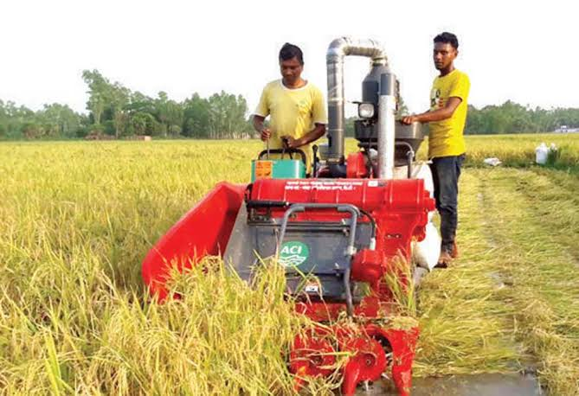
কৃষিতে বা জমি চাষ করতে আমরা কী কী ব্যবহার করি?
লাঙ্গল দিয়ে হাল চাষ
Notes:
ূষিত করে

Slide 10
কৃষিতে বা জমি চাষ করতে আমরা কী কী ব্যবহার করি?
ট্রাক্টর দিয়ে হাল চাষ
Notes:
ূষিত করে

Slide 11
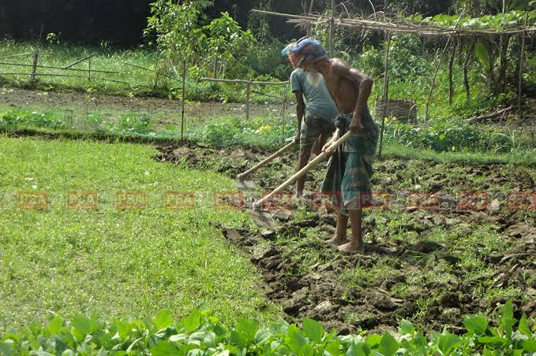
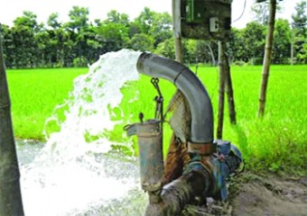
কৃষিতে বা জমি চাষ করতে আমরা কী কী ব্যবহার করি?
সেচে পাম্পের ব্যবহার
কোদাল দিয়ে চাষ
লাঙ্গল, ট্র্যাক্টর, কোদাল, পানির পাম্প ইত্যাদি এসব হল কৃষিতে প্রযুক্তি।
Notes:
ূষিত করে

Slide 12
কৃষি প্রযুক্তি

Slide 13
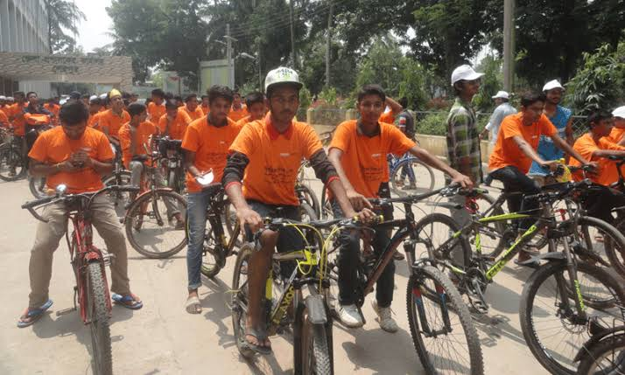
যাতায়াত বা চলাচল করতে আমরা কী কী যানবাহন ব্যবহার করি?
বাই সাইকেল
Notes:
ূষিত করে

Slide 14
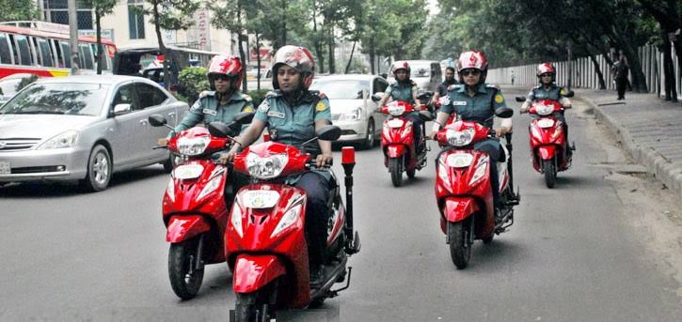
যাতায়াত বা চলাচল করতে আমরা কী কী যানবাহন ব্যবহার করি?
মোটর সাইকেল

Slide 15
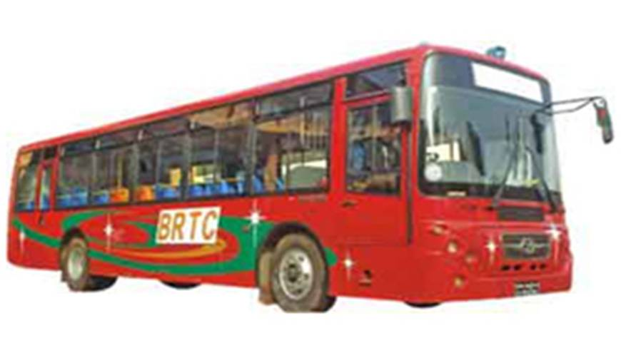
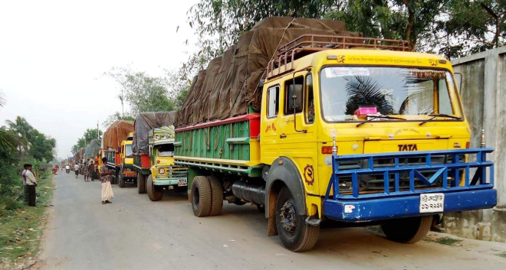
যাতায়াত বা চলাচল করতে আমরা কী কী যানবাহন ব্যবহার করি?
বাস
ট্রাক
Notes:
ূষিত করে

Slide 16
যাতায়াত প্রযুক্তি

Slide 17
চলো পাঠ্যবইয়ের ৬৩ নং পৃষ্ঠা খুলি

Slide 18
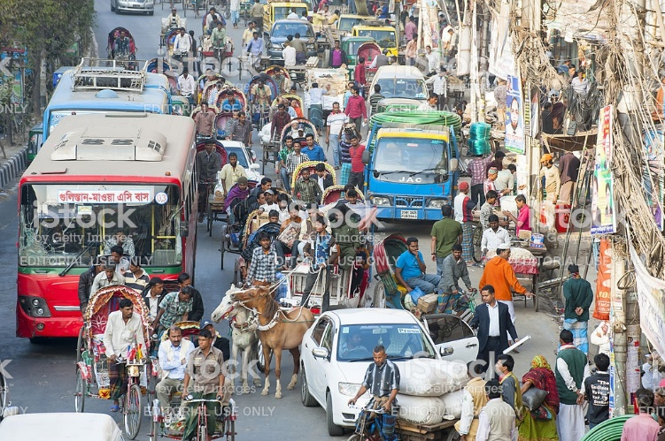
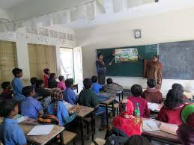
দলীয় কাজ:
সময়: ৫ মিনিট
প্রথম ছবি
দ্বিতীয় ছবি
তোমরা প্রতিনিয়ত বিভিন্ন কারণে প্রযুক্তি ব্যবহার করছ ।
দল-১ ও ৩: প্রথম ছবি থেকে যোগাযোগ প্রযুক্তি গুলো লিখ ।
দল-২ ও ৪: দ্বিতীয় ছবি থেকে শিক্ষা প্রযুক্তি গুলো লিখ ।
Notes:
ূষিত করে

Slide 19
বাড়ির কাজঃ
আজ স্কুল থেকে বাড়ি যাওয়ার পথে যত ধরণের প্রযুক্তির ব্যবহার দেখতে পাবে তা কাল খাতায় লিখে নিয়ে আসবে।

Slide 20
সবাইকে ধন্যবাদ ........

